Slide 1

온톨로지 솔루션 오픈소스 조사
온톨로지 · 지식그래프 · 솔루션의 구분, 구축·활용 10단계, Ontological Studio 분석
Notes:
다다음주

Slide 2
조사 목적과 결론
온톨로지 솔루션 구축에 참고할 수 있도록 관련 오픈소스를 조사·분석하고, Ontological Studio의 화면·기능을 10단계에 대응시킴
① 세 개념은 층위가 다르다
온톨로지: 개념·관계·제약의 틀 (스키마, TBox)
지식그래프: 그 틀에 실제 데이터를 채운 것 (ABox)
온톨로지 솔루션: 둘을 저장·조회·추론하고 질의·실행·앱을 제공
② 구축·활용 과정은 10단계
공통: ① 범위 정의 · ⑥ 검증·발행 · ⑩ 운영·진화
온톨로지 층: ② 자원 재사용 · ③ 온톨로지 설계
지식그래프 층: ④ 원천 연결·매핑 · ⑤ 추출·적재·식별
솔루션 층: ⑦ 질의·에이전트 · ⑧ 실행 · ⑨ 앱
③ 공개 오픈소스는 대부분 스키마 편집 도구
Protégé 등은 단계 ③ 온톨로지 설계만 다룸 → 조사 대상에서 제외
10단계 대부분을 한 제품에서 다루는 Ontological Studio(유엔진솔루션즈)를 분석 대상으로 선정
④ Studio는 홈 8개 카드로 10단계 중 9개를 다룸
골든 퀘스천·커맨드로 범위 정의
복사 없이 읽는 가상 노드 + 복사 저장
에이전트 기반 설계·적재·자동 검증
근거를 붙인 질의, 승인·되돌리기 액션, 대시보드·코드 앱
원칙: "AI가 제안하고 사람이 확정한다"

Slide 3
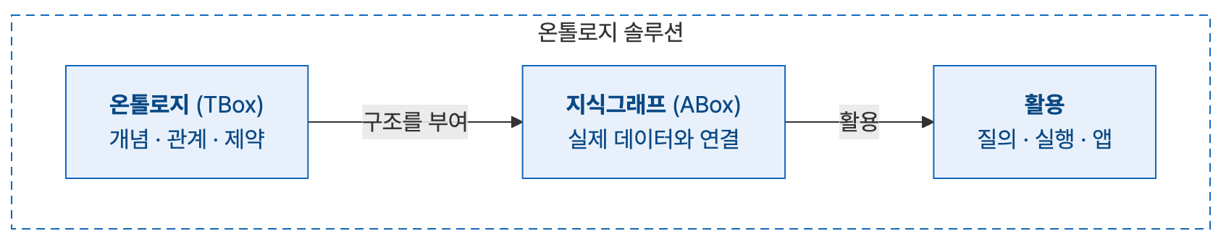
1.1 세 개념 — 온톨로지 · 지식그래프 · 온톨로지 솔루션
세 개념은 아래에서 위로 의존한다. 지식그래프는 온톨로지를 전제로 하고, 솔루션은 둘을 저장·조회·추론하며 그 위에서 활용을 제공
구분(층) | 정의 | 핵심 질문 | 대표 산출물
온톨로지 | 특정 영역의 개념·속성·관계·제약을 명시적으로 정의한 의미 모델(스키마). TBox | 무엇이 존재하고, 무엇을 뜻하는가? | 클래스·속성·관계 정의, 제약·규칙 (OWL·RDFS·SHACL 등)
지식그래프 | 온톨로지에 실제 데이터를 연결한 인스턴스 네트워크. ABox (현업에서 '토폴로지'로도 부름) | 실제로 무엇이 무엇과 연결되어 있는가? | 엔티티·관계 인스턴스, 원천 매핑, 적재된 그래프
온톨로지 솔루션 | 온톨로지와 지식그래프를 저장·조회·추론하고, 업무 앱·에이전트·실행(Action)을 제공하는 소프트웨어 | 그것으로 무엇을 판단하고 실행하는가? | 플랫폼, 업무 앱, 에이전트, Action·API
출처: Gruber(1993), Studer 외(1998), Baader 외(2003, TBox·ABox), Hogan 외(2021)

Slide 4
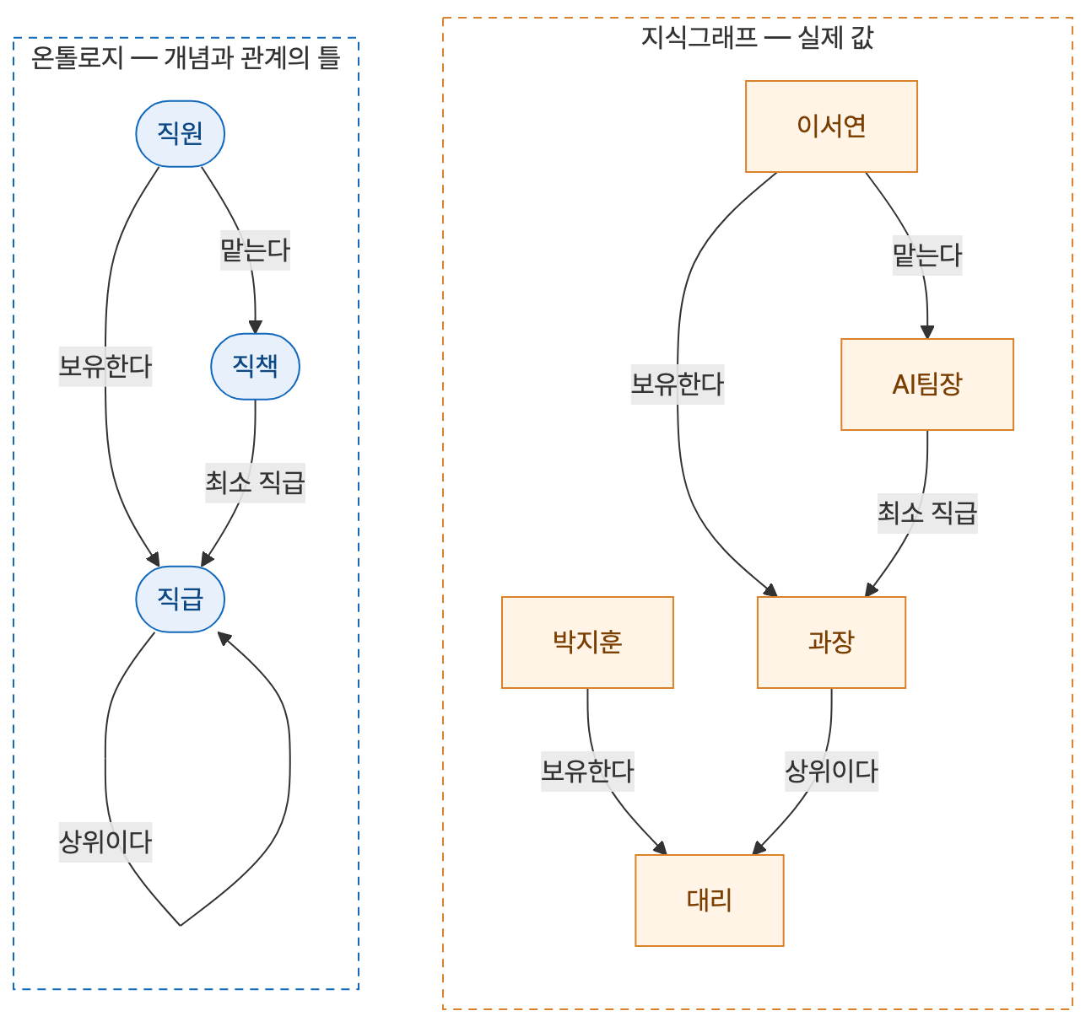
1.2 온톨로지와 지식그래프 예시 — 회사의 직급·직책
과장·팀장·박지훈 같은 구체적인 값은 지식그래프에, "직급·직책이 무엇이고 어떻게 연결되는가"는 온톨로지에 속한다
읽는 법
왼쪽(파랑) 온톨로지: 어느 회사에나 적용되는 개념(직원·직급·직책)과 관계
오른쪽(주황) 지식그래프: 가상 회사의 실제 값(박지훈·이서연·대리·과장·AI팀장)
지식그래프의 값은 모두 온톨로지의 개념에 속한다 — 박지훈은 "직원", 대리는 "직급", AI팀장은 "직책"
다른 회사가 "선임·책임·수석" 체계를 써도 온톨로지는 그대로 두고 지식그래프의 값만 바꾸면 된다
둘이 함께 있어야 판단할 수 있다 — 박지훈(대리)을 팀장으로 발령하면, 제약 "직급은 직책의 최소 직급 이상"과 값을 대조해 위반으로 걸러냄

Slide 5
1.3 온톨로지의 필요성
데이터의 의미와 관계를 명시해 두어, 사람·시스템·AI가 같은 기준으로 데이터를 해석하고 질의·검증·실행하게 한다
같은 질문, 두 가지 방법 — "3일 넘게 늦은 선적은 어느 협력사의 어느 발주 건인가?"
테이블 (SQL) — 조인 키 3개, 두 DB 통합 필요
SELECT sh.shipment_no, po.po_id, s.name
FROM wms.shipment sh
JOIN erp.purchase_order po ON po.po_id = sh.ref_po_no
JOIN erp.supplier s ON s.supplier_id = po.supplier_id
WHERE sh.delay_days > 3;
온톨로지 (Cypher) — 업무 관계 이름으로 연결
MATCH (sh:Shipment)-[:SHIPS]->(po:PurchaseOrder)
-[:ORDERED_FROM]->(s:Supplier)
WHERE sh.delay_days > 3
RETURN sh.shipment_no, po.po_id, s.name
구분 | 테이블 | 온톨로지
연결 방법 | 질의할 때마다 조인 키(po.po_id = sh.ref_po_no)를 알아야 함 | 조인 키는 관계 정의 때 한 번만, 이후에는 관계 이름(SHIPS)만
여러 시스템 | 다른 DB의 데이터를 한곳으로 모으는 작업이 먼저 필요 | 관계로 시스템 간 데이터를 연결
새로운 질문 | 질문마다 SQL 뷰를 만들면 유지보수 대상이 계속 늘어남 | 처음 받는 질문도 이미 있는 관계를 따라 답함
AI 에이전트 | 테이블 정의만 받으면 코드명(TB507.C041)의 뜻과 조인 컬럼을 매번 추측 | 의미·경로·행위가 사람이 검수한 형태로 고정됨
출처: Ontological Studio 튜토리얼 3장 「온톨로지란 무엇인가」, Noy & McGuinness(2001) "온톨로지를 만드는 이유"

Slide 6
2. 온톨로지 구축·활용 과정 — 10단계와 세 층
각 단계는 세 층(온톨로지·지식그래프·솔루션) 중 하나에 속하거나 공통이다. 온톨로지 층과 지식그래프 층은 번갈아 진행
공통
① 범위 정의
⑥ 검증·발행
⑩ 운영·진화
온톨로지 층
② 자원 재사용
③ 설계
지식그래프 층
번갈아 확장
④ 원천 연결
⑤ 추출·적재
솔루션 층
⑦ 질의
⑧ 실행
⑨ 앱
전체 과정은 한 번에 끝나는 직선 공정이 아니라, 단계 ⑩에서 새 질문·새 지시가 생기면 단계 ①로 돌아가 범위를 넓힌다
학술 방법론(METHONTOLOGY·NeOn)은 온톨로지를 만드는 단계까지 다루므로, 데이터 적재와 활용 단계를 더해 정리함 (보고서 부록 A·B)

Slide 7
2. 온톨로지 구축·활용 과정 — 단계별로 하는 일
공급망 예제(선적 SHP-03 → 발주 PO-002 → 협력사 Shenzhen Goldline PCB)로 본 10단계
단계 | 층 | 하는 일 | 산출물 | 예 (공급망)
① 범위 정의 | 공통 | 목적·범위·사용자 정의, 역량 질문과 실행 지시 도출 | 요구사항 명세, 역량 질문 | "3일 넘게 늦은 선적은 어느 협력사의 발주 건인가?"
② 자원 재사용 | 온톨로지 | 표준 온톨로지·용어사전·설계 패턴 재사용·정렬 | 재사용 목록 | 기존 공급망 용어·사내 표준 코드 정렬
③ 온톨로지 설계 | 온톨로지 | 개념·관계·속성·제약 정의, 형식 언어로 구현 | 스키마 (TBox) | Supplier · PurchaseOrder · Shipment, SHIPS
④ 원천 연결·매핑 | 지식그래프 | 원천 DB·문서 연결, 원천 구조와 온톨로지의 대응 정의 | 매핑 규칙 | shipment.ref_po_no = purchase_order.po_id
⑤ 추출·적재·식별 | 지식그래프 | 정형 변환·비정형 추출, 적재, 같은 개체 식별 | 인스턴스 (ABox) | SHP-03 노드 생성, 협력사 이름 통합
⑥ 검증·발행 | 공통 | 역량 질문 실행으로 답·근거 확인, 사람 검수, 발행 | 검증 결과, 발행본 | SHP-03 → PO-002 → Goldline 확인 후 발행
⑦ 질의·에이전트 | 솔루션 | 자연어·그래프 질의, 에이전트 연결 | 질의 서비스 | 근거 노드와 함께 답변
⑧ 실행 (Action) | 솔루션 | 업무 시스템 호출, 승인·되돌리기 | 액션 정의 | SHP-03 긴급 처리 (WMS 우선순위, ERP 독촉)
⑨ 앱 | 솔루션 | 대시보드·업무 앱 | 앱 | 지연 선적 대시보드
⑩ 운영·진화 | 공통 | 변경 검토, 버전·이력, 범위 확장 | 변경 이력 | CRM 연결해 고객 영향까지 확장

Slide 8
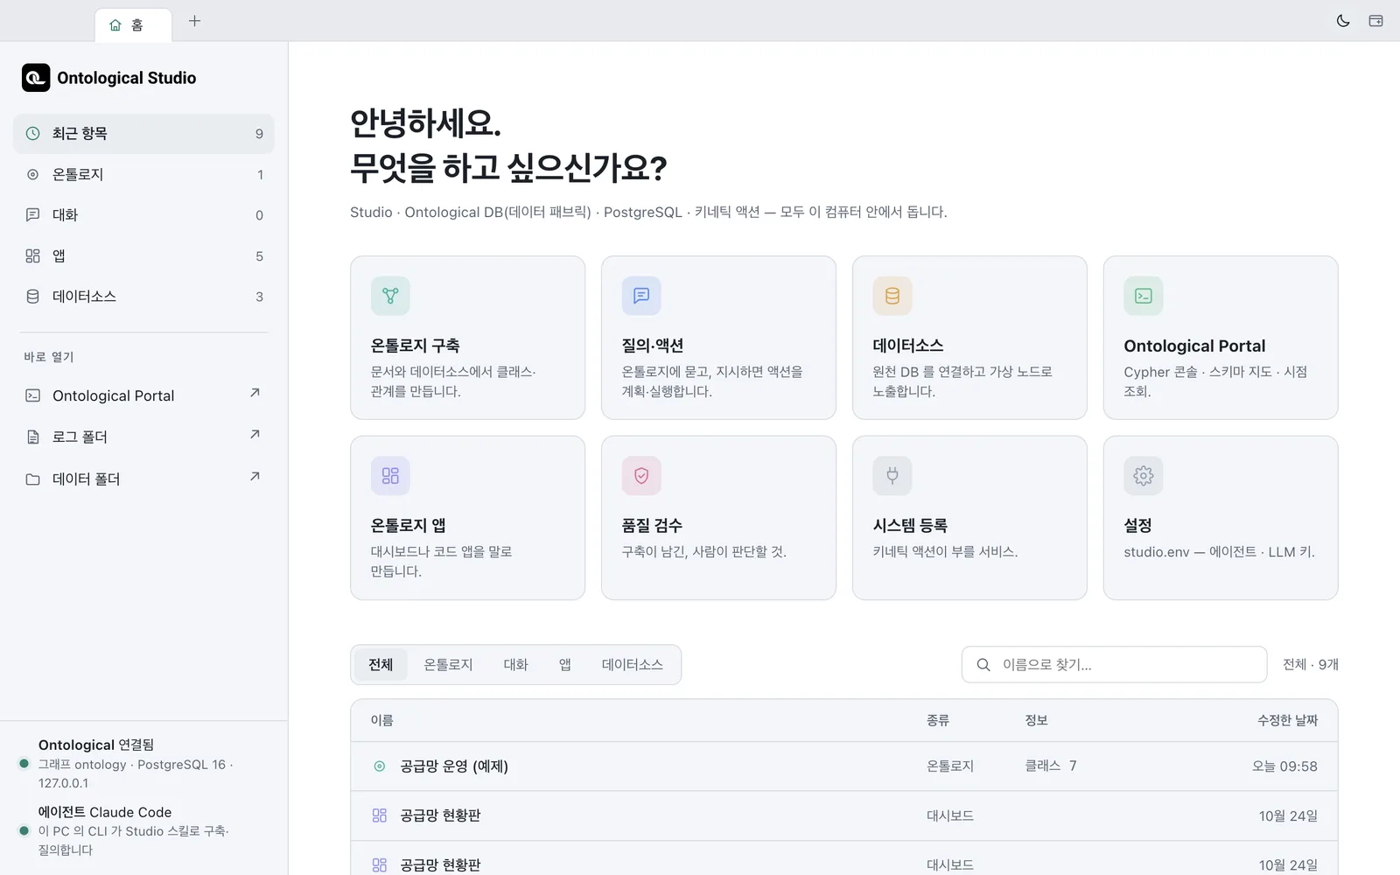
3.1 분석 대상 선정 — Ontological Studio
공개 오픈소스는 대부분 스키마 편집 도구(단계 ③)이므로 제외하고, 10단계 대부분을 한 제품에서 다루는 Studio를 선정
항목 | 내용
제품명 | Ontological Studio (저장소명 ontology-studio)
개발사 | 유엔진솔루션즈 (uEngine Solutions) — 2003년부터 BPM·AI·MSA·클라우드 플랫폼 사업
성격 | 온톨로지를 구축하고, 질의와 액션을 실행하며, 업무 앱을 만드는 데스크톱 프로그램
배포 형태 | 설치 파일 하나(macOS·Windows)에 그래프 DB·데이터 패브릭·구축 에이전트·액션 실행기·예제 업무 시스템 포함
조사 기준 | 다운로드 설치본 v0.1.1(macOS arm64)과 공식 튜토리얼. GitHub 소스는 설치본과 동작이 달라 기준으로 삼지 않음
버전 | v0.1.0 (2026-10-24) → v0.1.2 (2026-10-28), 초기 단계
AI 구동 | 로컬에 로그인된 Claude Code·Codex CLI를 에이전트로 사용(별도 API 키 불필요), 또는 OpenAI 호환 API 키
라이선스 | 본체 저장소는 라이선스 미표기(소스 공개, 사용·재배포 조건 미정) · 그래프 DB Apache-2.0 · 에이전트 연동 MIT 표기
Studio 홈 화면
제품화·재배포에 활용하려면 본체 라이선스를 개발사에 확인하거나 별도 협의 필요
v0.1.x 초기 버전 — 기능·화면이 빠르게 바뀔 수 있음
출처: uEngine Ontological Studio 소개 페이지, GitHub uengine-oss 저장소(2026-10-28 확인), 튜토리얼 1~2장

Slide 9
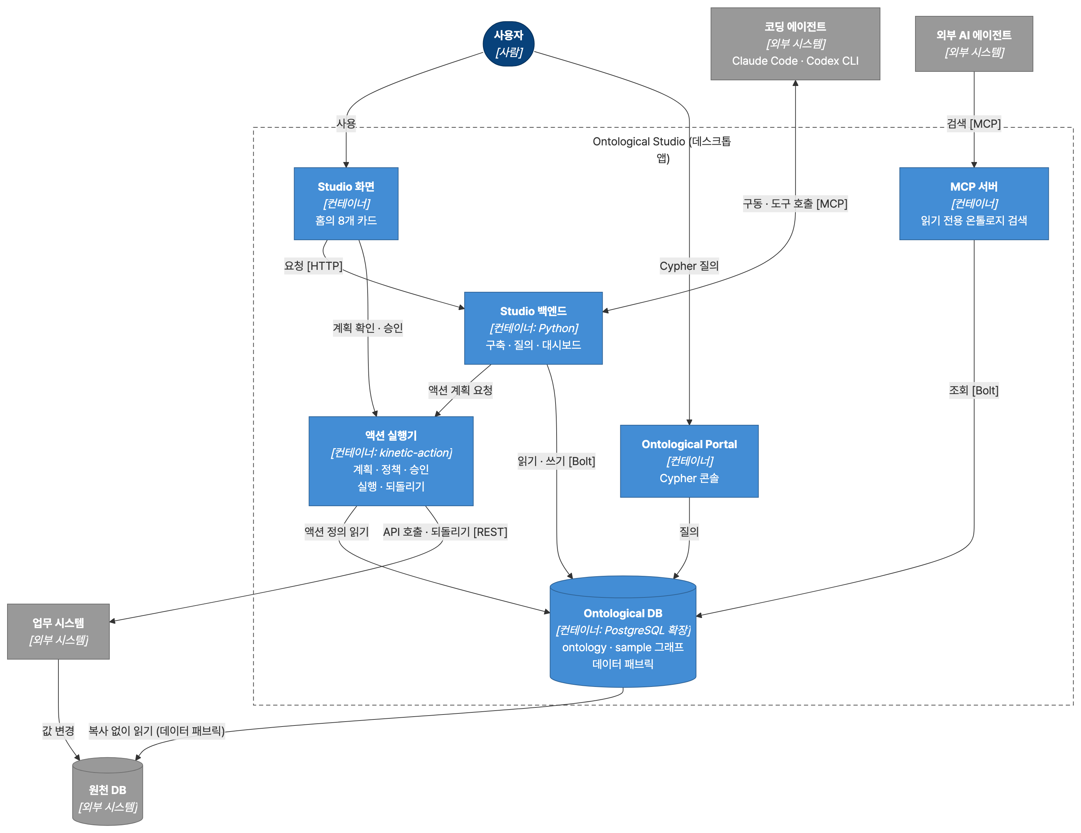
3.3 아키텍처 — Studio 안은 어떻게 나뉘는가
Ontological DB는 Cypher를 PostgreSQL SQL로 변환해 실행한다. 데이터 패브릭은 DB 안에서 원천을 복사 없이 읽는다
구성
Studio 화면 · 백엔드: 구축·질의·대시보드와 에이전트
Ontological DB: PostgreSQL 확장 그래프 DB. ontology·sample 그래프, 데이터 패브릭
Bolt 게이트웨이: Neo4j 통신 규약만 지원, Neo4j 자체는 쓰지 않음
액션 실행기(kinetic-action): 계획·정책·승인·실행·되돌리기
MCP 서버: 외부 AI 에이전트용 읽기 전용 검색
설치 파일 하나에 모두 포함, 앱 실행 시 함께 기동
※ 이해를 돕기 위해 본 조사에서 추가한 그림. GitHub 소스를 보고 그린 뒤 설치본에서 일부만 확인하여 실제 구성과 다를 수 있음

Slide 10
3.3 그래프 두 개 — 원천의 거울(sample)과 업무 관점의 지식(ontology)
같은 선적 SHP-03 한 건이 원천 테이블, sample 그래프, ontology 그래프에 어떻게 들어가는지 (설치본 실제 조회 값)
① 원천 — 물류 WMS의 shipment 테이블
shipment_no | ref_po_no | vendor_code | ship_status | delay_days | eta | priority
SHP-02 | PO-001 | S-CN-01 | IN_TRANSIT | 7 | 2026-09-12 | NORMAL
SHP-03 | PO-002 | S-CN-01 | CUSTOMS_HOLD | 9 | 2026-09-15 | NORMAL
② sample 그래프 — 저장하지 않고 질의할 때 원천을 읽음
③ ontology 그래프 — 복사해 저장한 인스턴스
④ ontology 그래프 — 저장된 정의(TBox)
{
"_type": "Shipment",
"shipment_no": "SHP-03",
"ref_po_no": "PO-002",
"ship_status": "CUSTOMS_HOLD",
"delay_days": 9,
"priority": "NORMAL"
}
관계는 규칙만 있음:
Shipment.ref_po_no = PurchaseOrder.po_id
{
"_type": "Shipment",
"shipment_no": "SHP-03",
"delay_days": 9,
"priority": "NORMAL",
"_source_id": "sample:Shipment:SHP-03",
"created_at": "2026-10-28 11:25:16"
}
저장된 관계:
SHIPS → PO-002, SHIPPED_BY → S-CN-01
{
"_type": "_OntologyClass",
"class_name": "Shipment",
"description": "협력사가 보낸
입고 선적(WMS)… '3일 넘게
늦어진'은 delay_days > 3",
"binding_kind": "materialized"
}
원천에 없던 관계(SHIPPED_BY),
업무 설명, 액션 정의가 더해짐
※ 정의(TBox)와 인스턴스(ABox)가 같은 그래프에 노드로 함께 저장됨. 질의·액션·앱은 ontology 그래프를 사용

Slide 11
4. Studio 화면·기능 — 홈의 8개 카드와 10단계
홈 화면의 8개 카드가 10단계를 나누어 맡는다. 단, 단계 ② 자원 재사용은 자기 그래프 안의 기존 스키마를 넓히는 수준
카드 | 하는 일 | 해당 단계
온톨로지 구축 | 문서·데이터소스·시스템을 근거로 에이전트가 스키마 설계·인스턴스 적재 | ①②③⑤⑥⑧
품질 검수 | 구축이 남긴, 사람이 판단할 항목 확인 | ⑥
데이터소스 | 원천 DB 연결, 테이블을 가상 노드로 노출 | ④
Ontological Portal | Cypher 콘솔, 스키마 지도, 스키마 변경 이력 | ⑦⑩
질의·액션 | 근거와 함께 답하고, 지시하면 액션을 계획·승인·실행 | ⑦⑧
시스템 등록 | 액션이 호출할 업무 시스템 API 등록 | ⑧
온톨로지 앱 | 대시보드·코드 앱을 말로 만듦 | ⑨
설정 | 에이전트와 LLM 키 설정 | 공통
홈 화면
카드 외에 MCP 서버로 다른 AI 에이전트가 온톨로지를 검색할 수 있음
공통 원칙: AI가 제안하고 사람이 확정한다 (초안·검수·발행·승인)

Slide 12
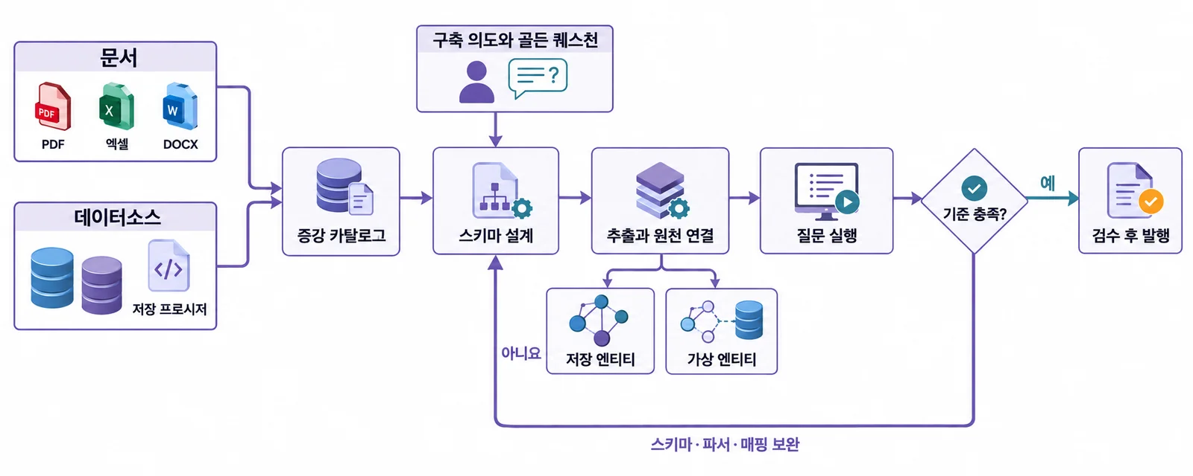
4.1 온톨로지 구축 — 구축 브리프와 전체 흐름
구축 브리프(소스·대상·의도)를 채우면 에이전트가 구축·검증하고, 사람이 검수·발행한다 — 단계 ①②③⑤⑥⑧
브리프 칸 | 에이전트가 하는 일 | 사람이 하는 일 | 단계
소스 | — | 문서 업로드, 등록된 데이터소스·시스템 선택 | 입력 선택
대상 | — | 새 스키마 / 기존 스키마에 추가 | ②
의도 | 구축 의도·골든 퀘스천 초안 작성 | 초안 수정, 질문·지시 추가 | ①
구축 | 스키마 설계 → 추출·적재·엔티티 식별 → 액션 생성 | 병합/분리 질문에 응답 | ③⑤⑧
검증 | 골든 퀘스천 실행, 골든 커맨드 드라이런 | 구축 보고서 확인 | ⑥
검수·발행 | — | 품질 검수 항목 판단, 발행 결정 | ⑥
출처: Ontological Studio 튜토리얼 13장 「문서로 온톨로지 구축하기」 · 드라이런 = 실제로 실행하지 않고 계획만 세워 보는 것

Slide 13
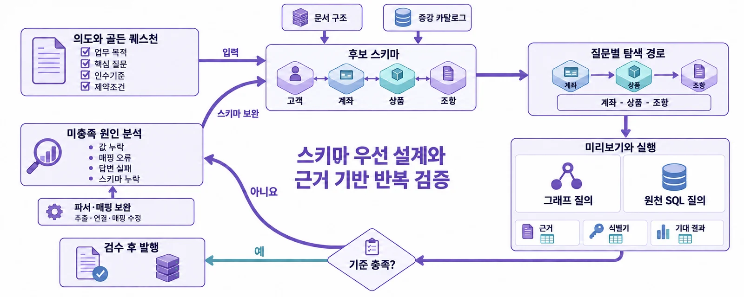
4.1 의도 — 골든 퀘스천과 골든 커맨드 (단계 ① 범위 정의)
골든 퀘스천은 "반드시 답해야 할 질문", 골든 커맨드는 "반드시 할 수 있어야 할 지시" — 설계의 출발점이자 완성의 기준
 | 골든 퀘스천 | 골든 커맨드
예 | 3일 넘게 늦어진 입고 선적은 어느 협력사의 어느 발주 건인가? | 3일 넘게 늦어진 입고 선적을 긴급 처리해 줘
만드는 것 | 클래스·관계·속성, 인스턴스 | 액션 (단계·되돌리기·정책)
재료 | 문서, 데이터소스 | 등록된 업무 시스템의 API
검증 | 질문을 실행해 답과 근거 확인 | 드라이런으로 계획·정책 확인
스키마 우선 설계와 근거 기반 반복 검증
좋은 골든 퀘스천 쓰기
덜 좋은 예 | 더 좋은 예 | 이유
협력사 정보를 알려 줘 | Shenzhen Goldline PCB의 미결 발주는 무엇인가? | 대상과 조건이 구체적이어야 검증 가능
품질이 어때? | PCB 납땜 불량 클레임은 어느 고객의 어떤 주문에서 나왔나? | 답의 모양(고객, 주문)이 정해져 있음
선적, 발주, 협력사 | 3일 넘게 늦어진 입고 선적은 어느 협력사의 어느 발주 건인가? | 여러 관계를 따라가는 질문으로 스키마 경로 확인
출처: 튜토리얼 11장 「골든 퀘스천과 골든 커맨드」 · 골든 퀘스천은 학술 방법론의 역량 질문(Competency Question)과 같은 역할

Slide 14
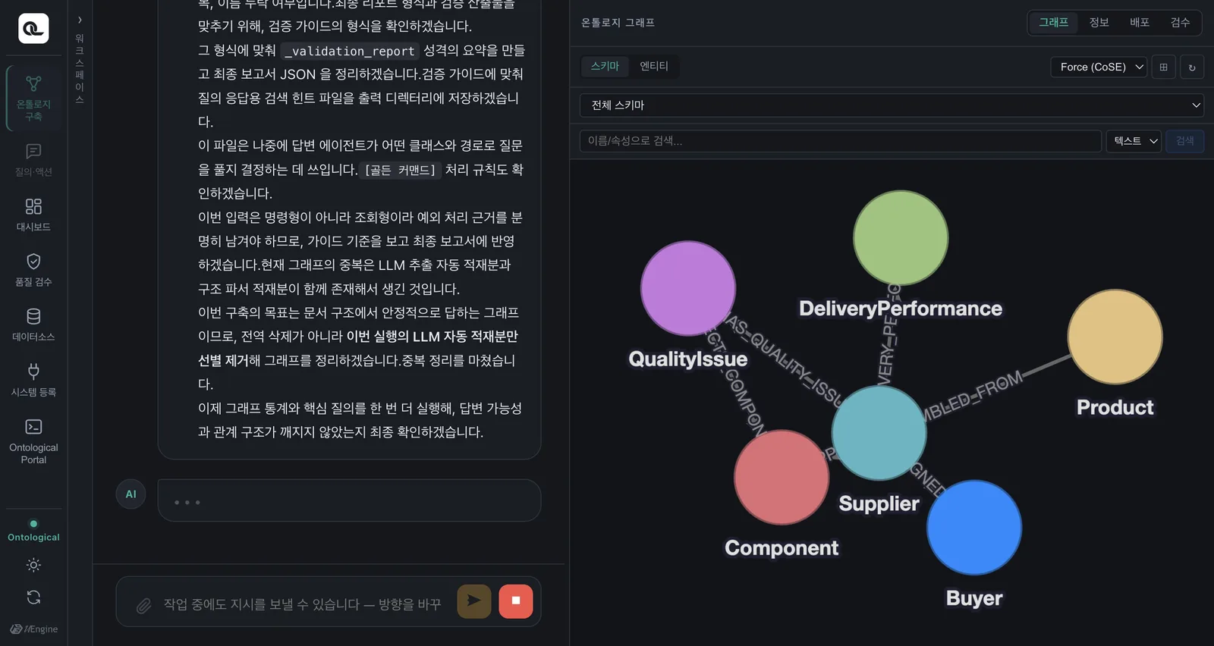
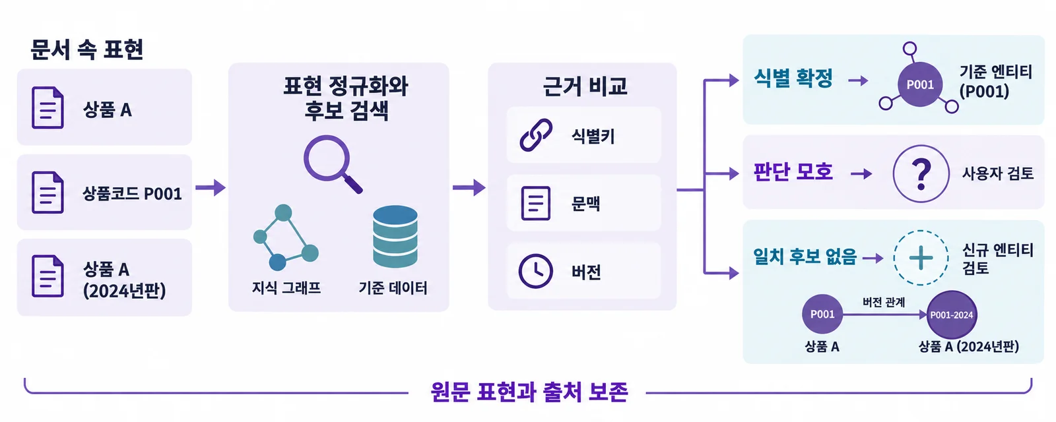
4.1 구축 — 설계 · 추출·적재 · 엔티티 식별 (단계 ③⑤)
에이전트가 질문에서 거꾸로 스키마를 설계하고, 문서의 사실을 인스턴스로 옮기며, 같은 대상을 하나로 맞춘다
엔티티 식별 — 같은 것을 같다고 알아보기
문서의 "골드라인 PCB"와 ERP의 "Shenzhen Goldline PCB"를 이름·코드·문맥으로 대조해 한 협력사로 연결, 애매하면 사람에게
구축 중 — 설계가 잡히면 오른쪽에 개념 지도가 그려짐
기능 | 내용
스키마 우선 설계 | 골든 퀘스천에서 필요한 클래스·관계·속성을 거꾸로 찾음
문서 추출·적재 | "골드라인 PCB가 PCB 기판을 공급한다" → 노드 2개 + 관계 1개
DB 원천 | 값을 그래프에 복사 저장(MATERIALIZE), 출처(_source_id) 기록
메타데이터 증강 | TB507.C041 같은 코드명 컬럼에 업무 의미를 붙여 설계에 사용

Slide 15
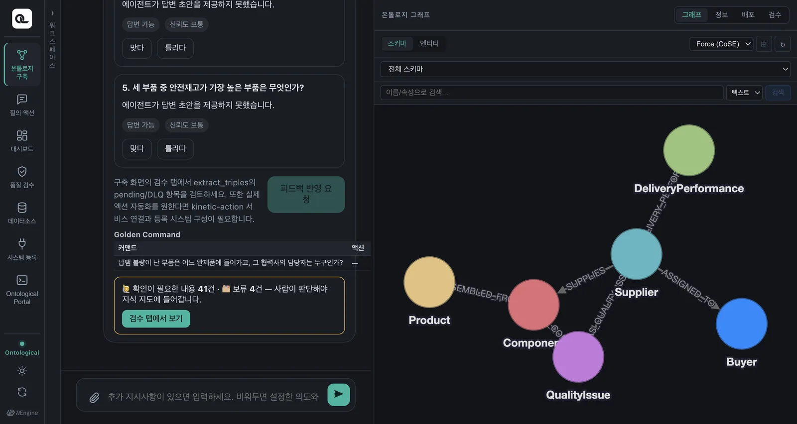
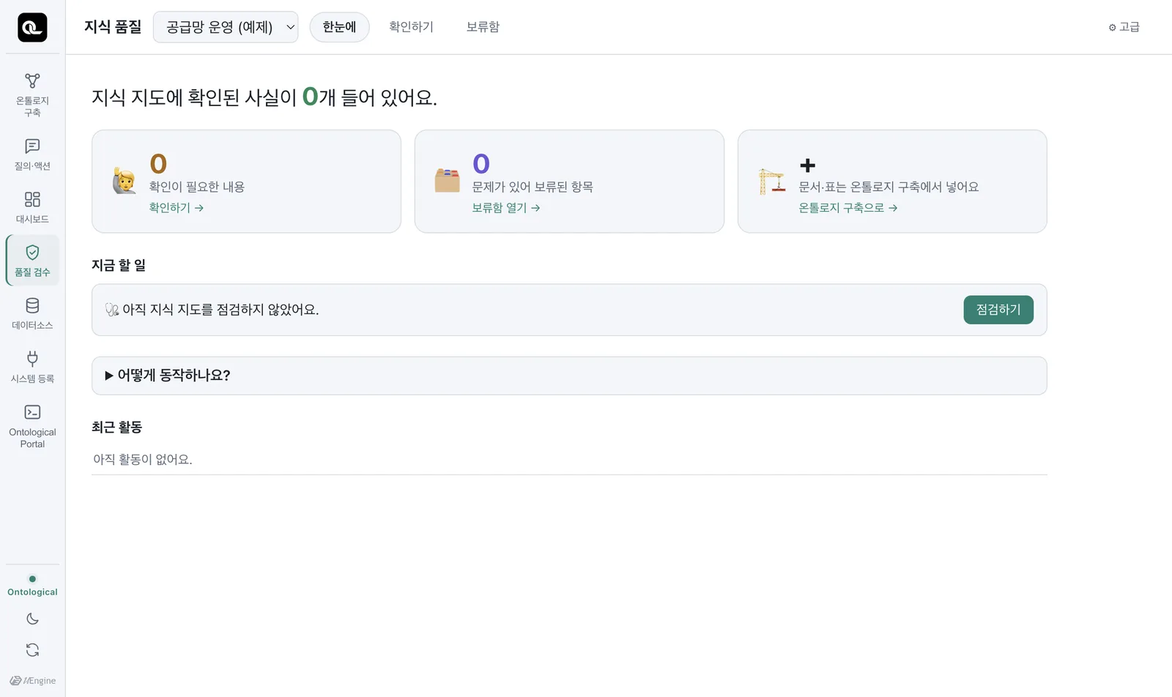
4.1 검증·발행 · 4.2 품질 검수 (단계 ⑥)
에이전트가 골든 퀘스천을 직접 실행해 검증하고, 애매한 항목은 사람이 검수하며, 발행은 사람이 결정한다
구축 보고 — 골든 퀘스천별 검증 결과
품질 검수 — 사람이 판단할 항목
기능 | 내용
골든 퀘스천 자동 실행 | 답·근거가 안 나오면 원인을 분석해 스키마·매핑을 고친 뒤 재실행
골든 커맨드 드라이런 | 실제로 실행하지 않고 대상 수·정책 통과·승인 필요 여부만 확인
품질 검수 | 규칙 검사·신뢰도에 따라 자동 적재/사람 검수/재처리로 분기, 원문과 다른 값·충돌을 사람이 확정
발행 | 사람이 결정해야 질의·액션·앱에서 사용 가능 (v0.1.x는 대화로 "발행해 줘" 지시)

Slide 16
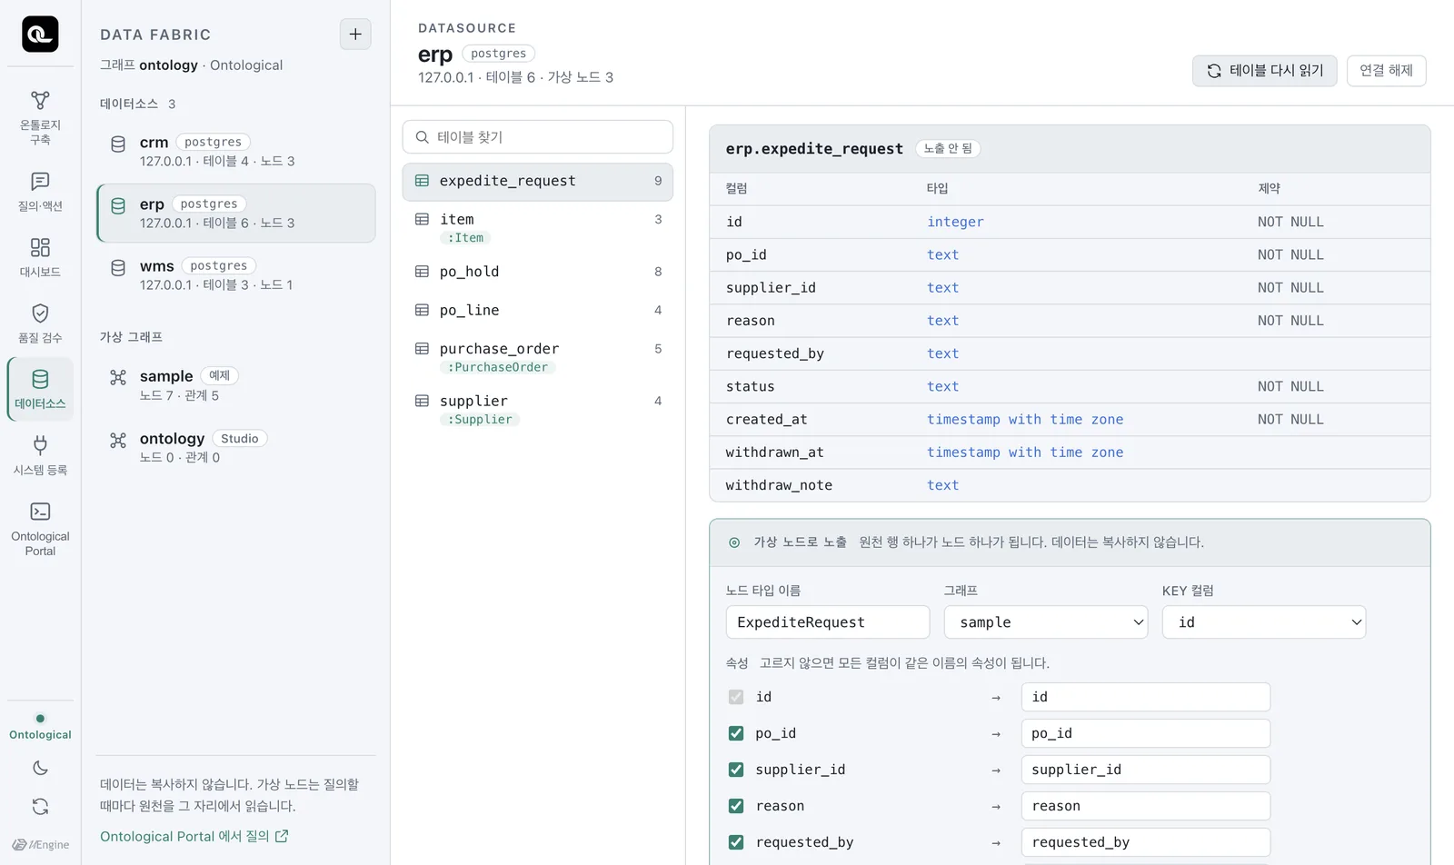
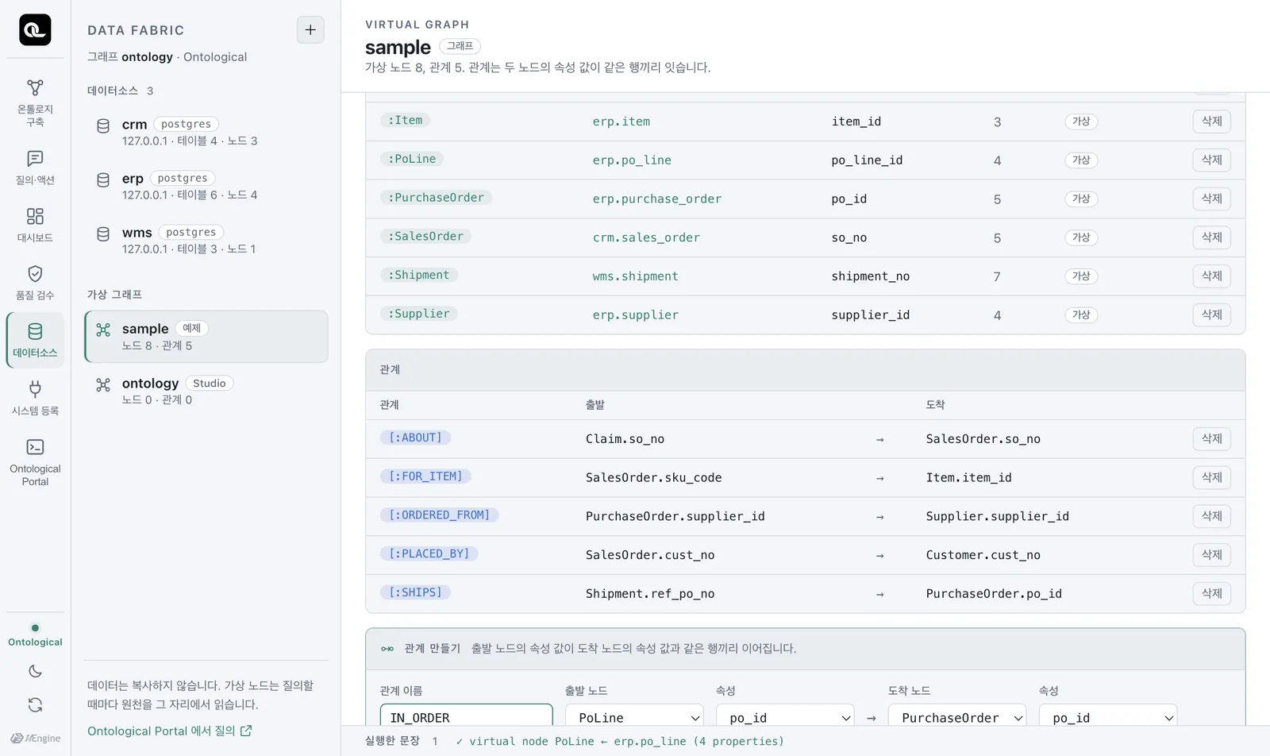
4.3 데이터소스 — 원천을 복사하지 않고 그래프로 (단계 ④)
테이블 = 노드 종류, 행 = 노드, 컬럼 = 속성. 연결 규칙(A.x = B.y)에 이름을 붙이면 서로 다른 DB가 관계로 이어진다
데이터소스 탭 — ERP 테이블과 미리보기
가상 관계 만들기
원천 | 가상 그래프 (sample)
ERP supplier 테이블 | 가상 노드 Supplier (속성 4개)
WMS shipment 테이블 | 가상 노드 Shipment (속성 7개)
Shipment.ref_po_no = PurchaseOrder.po_id | 가상 관계 (:Shipment)-[:SHIPS]->(:PurchaseOrder)
지원 DB: PostgreSQL·MySQL·Oracle·SQL Server
데이터소스는 매핑형(질의 시 원천 읽기), 구축한 인스턴스는 복사형
빈칸: API·파일 원천, 대용량 성능

Slide 17
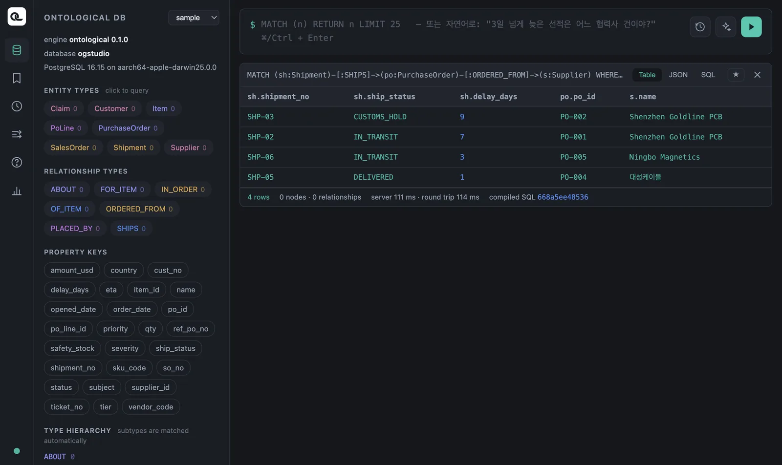
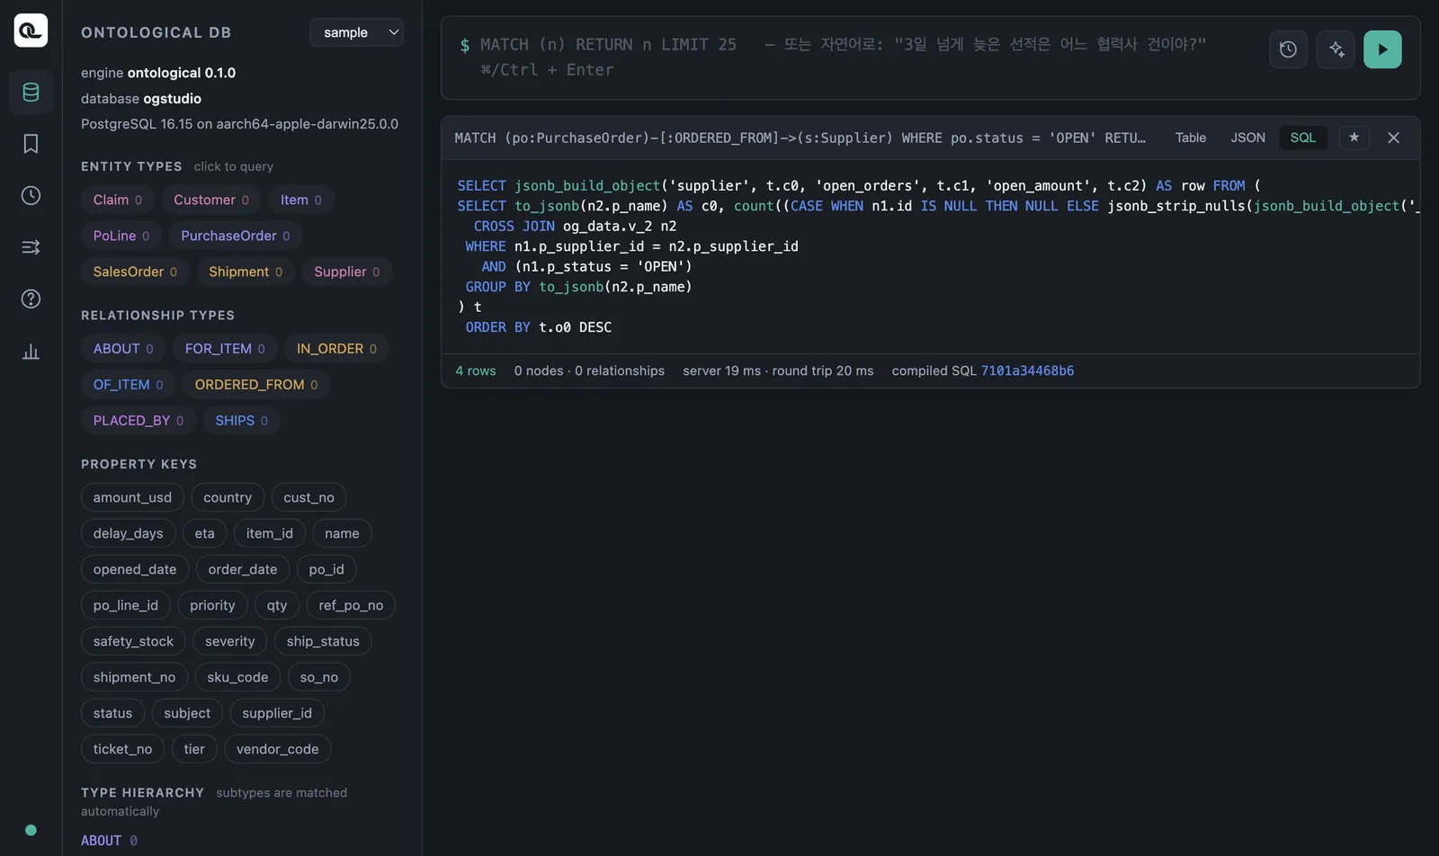
4.4 Ontological Portal — 개발자·분석가용 콘솔 (단계 ⑦⑩)
Cypher로 그래프를 직접 조회하고, 그 Cypher가 PostgreSQL SQL로 어떻게 변환되는지 확인한다
Cypher 콘솔
SQL 탭 — Cypher가 PostgreSQL SQL로 번역된 모습
단계 | 기능 | 내용
⑦ | Cypher 콘솔 | 그래프 선택(sample/ontology), 타입·속성 목록, 자동완성, 결과를 표·JSON·SQL·그래프로
⑦ | SQL 보기 · 실행 계획 | 변환된 SQL 확인, EXPLAIN FABRIC으로 원천별 실행 위치 확인
⑦ | 자연어 → Cypher | 말로 묻고 생성된 Cypher 확인·수정
⑩ | 스키마 이력 | 스키마 변경을 계획 → 영향 검토 → 단계별 실행 → 검증으로 진행하고 이력을 남김

Slide 18
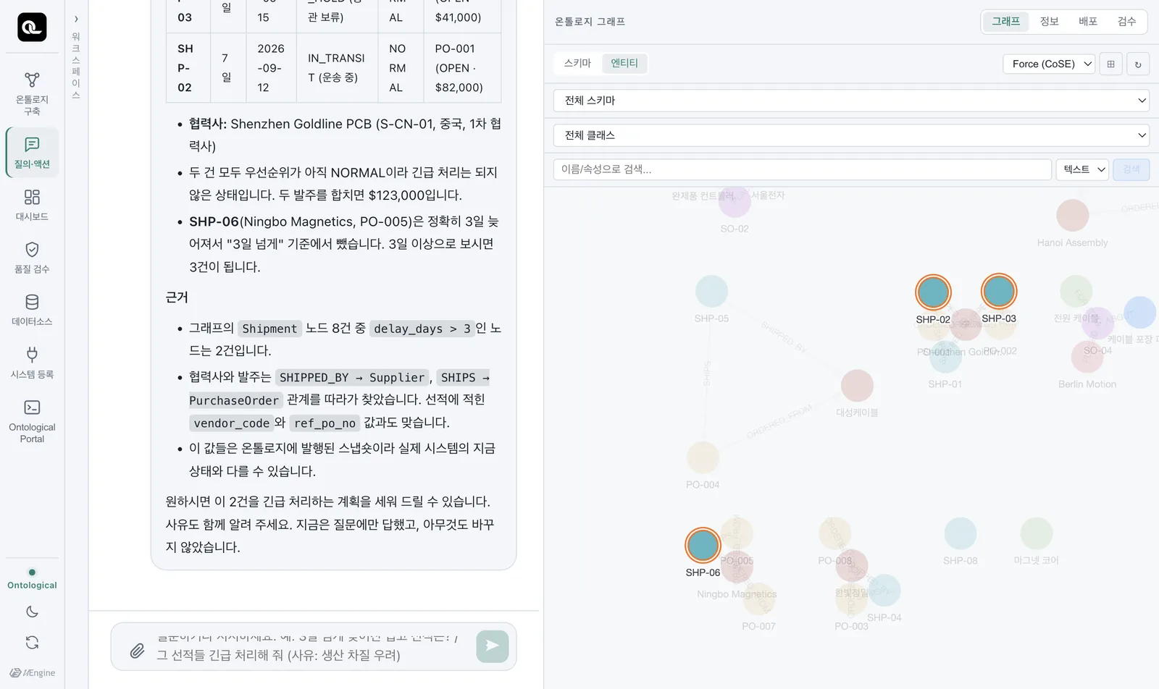
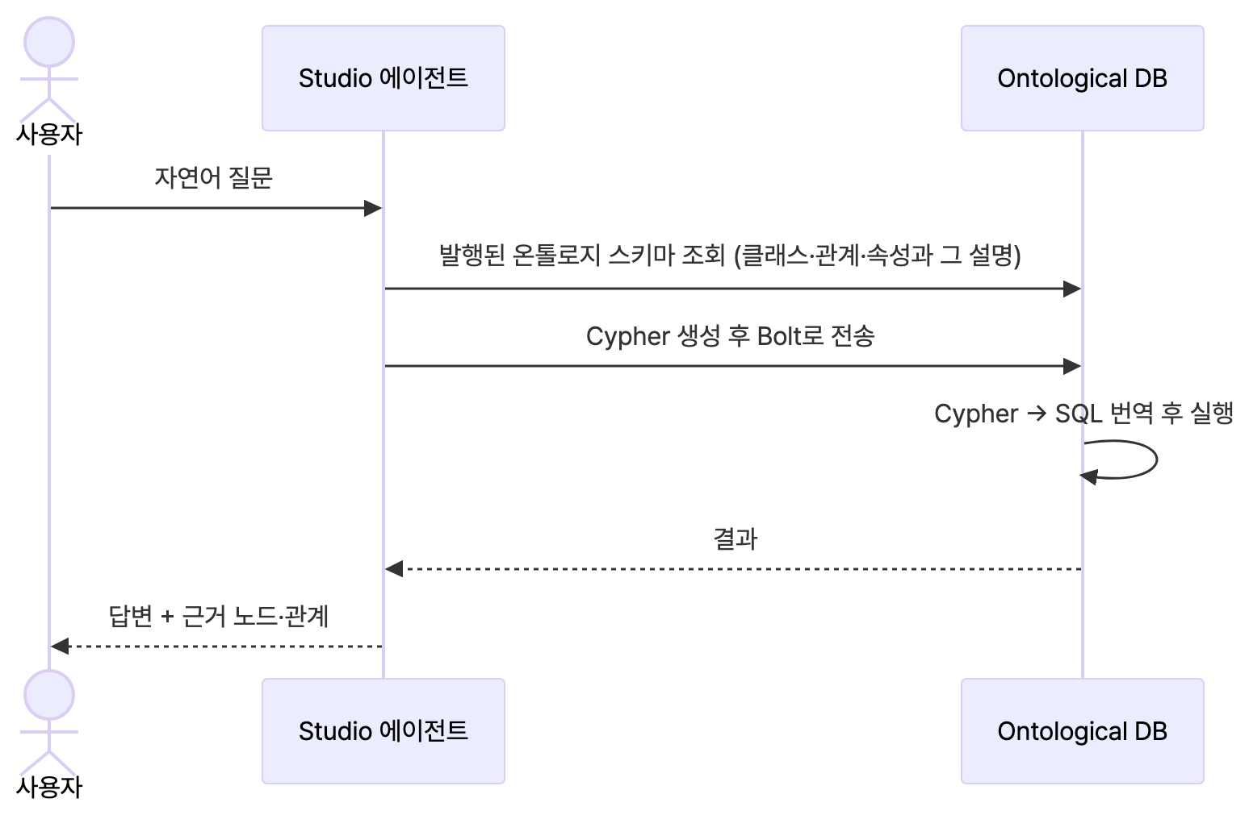
4.5 질의·액션 ① 질의 — 근거를 붙인 답 (단계 ⑦)
업무 사용자가 자연어로 물으면 에이전트가 발행된 스키마를 읽고 Cypher로 조회해, 결론·근거·경계를 함께 답한다
질문과 답 — 답에 쓰인 노드를 그래프에 강조
질문이 처리되는 흐름 — "3일 넘게 늦은 선적은?"
기능 | 내용
답의 구성 | 결론 · 근거(따라간 노드·관계) · 경계(기준에서 뺀 것, 아무것도 바꾸지 않았다는 사실)
이어 묻기 | 대화 맥락 유지, 처음 받는 질문도 기존 관계를 따라 답하고 개념이 없으면 "없다"고 답함
검산 가능 | 같은 질문을 Cypher로 다시 실행하면 같은 결과

Slide 19
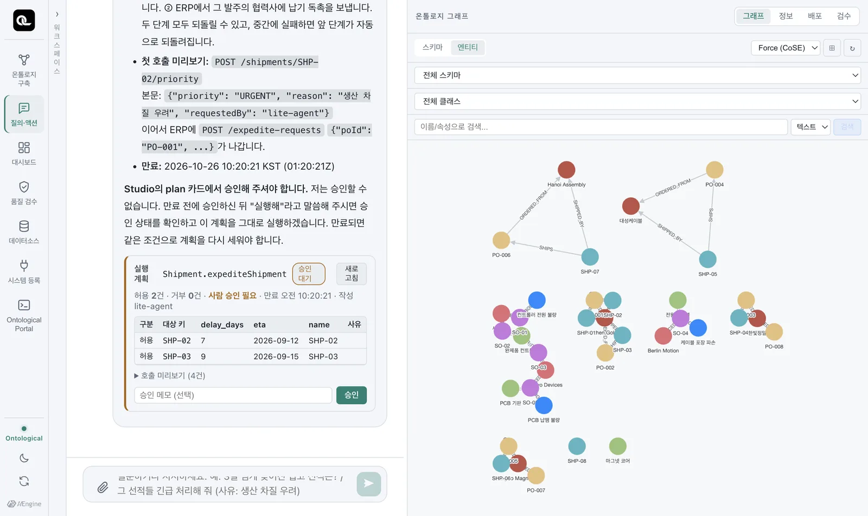
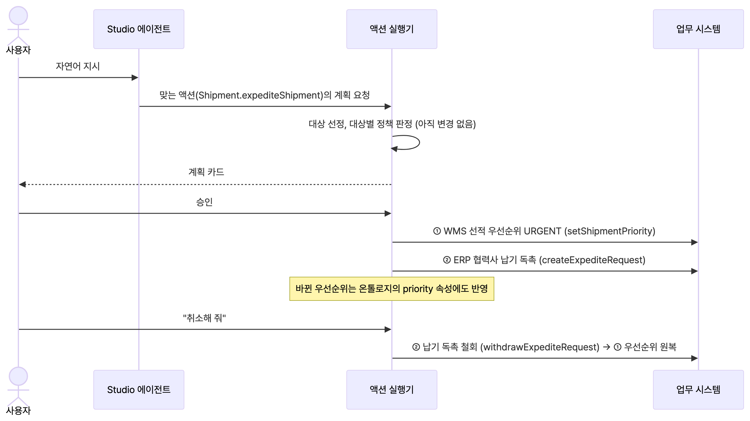
4.5 질의·액션 ② 액션 — 계획 · 승인 · 실행 · 되돌리기 (단계 ⑧)
지시하면 액션 실행기가 계획을 세우고(변경 없음), 사람이 승인해야 업무 시스템 API를 호출한다. 취소하면 역순으로 되돌린다
계획 카드 — 대상별 정책 판정과 승인
액션이란 — Shipment.expediteShipment (설치본 실제 정의)
구성 | 뜻 | 예
대상 키 · 입력 | 대상 인스턴스를 가리키는 속성 · 실행 시 주는 값 | shipment_no · reason (긴급 처리 사유, 필수)
단계 · 보상 | 차례로 부를 API · 각 단계를 되돌리는 API | ① WMS 우선순위 URGENT ② ERP 납기 독촉 / 역순 원복·철회
정책 · 승인 | 누가 어떤 대상에(기본 거부) · 사람 승인 필요 여부 | scm_operator, 입고 완료(DELIVERED) 제외 · 모든 계획 승인
되쓰기 · 골든 커맨드 | 실행 뒤 반영할 속성 · 이 액션을 만든 지시 | priority · "3일 넘게 늦어진 입고 선적을 긴급 처리해 줘"
출처: 튜토리얼 15~16장 · 보상 = 지우는 것이 아니라 원래 상태로 되돌리는 것 · 사가 = 중간 실패 시 성공한 단계를 역순으로 자동 보상

Slide 20
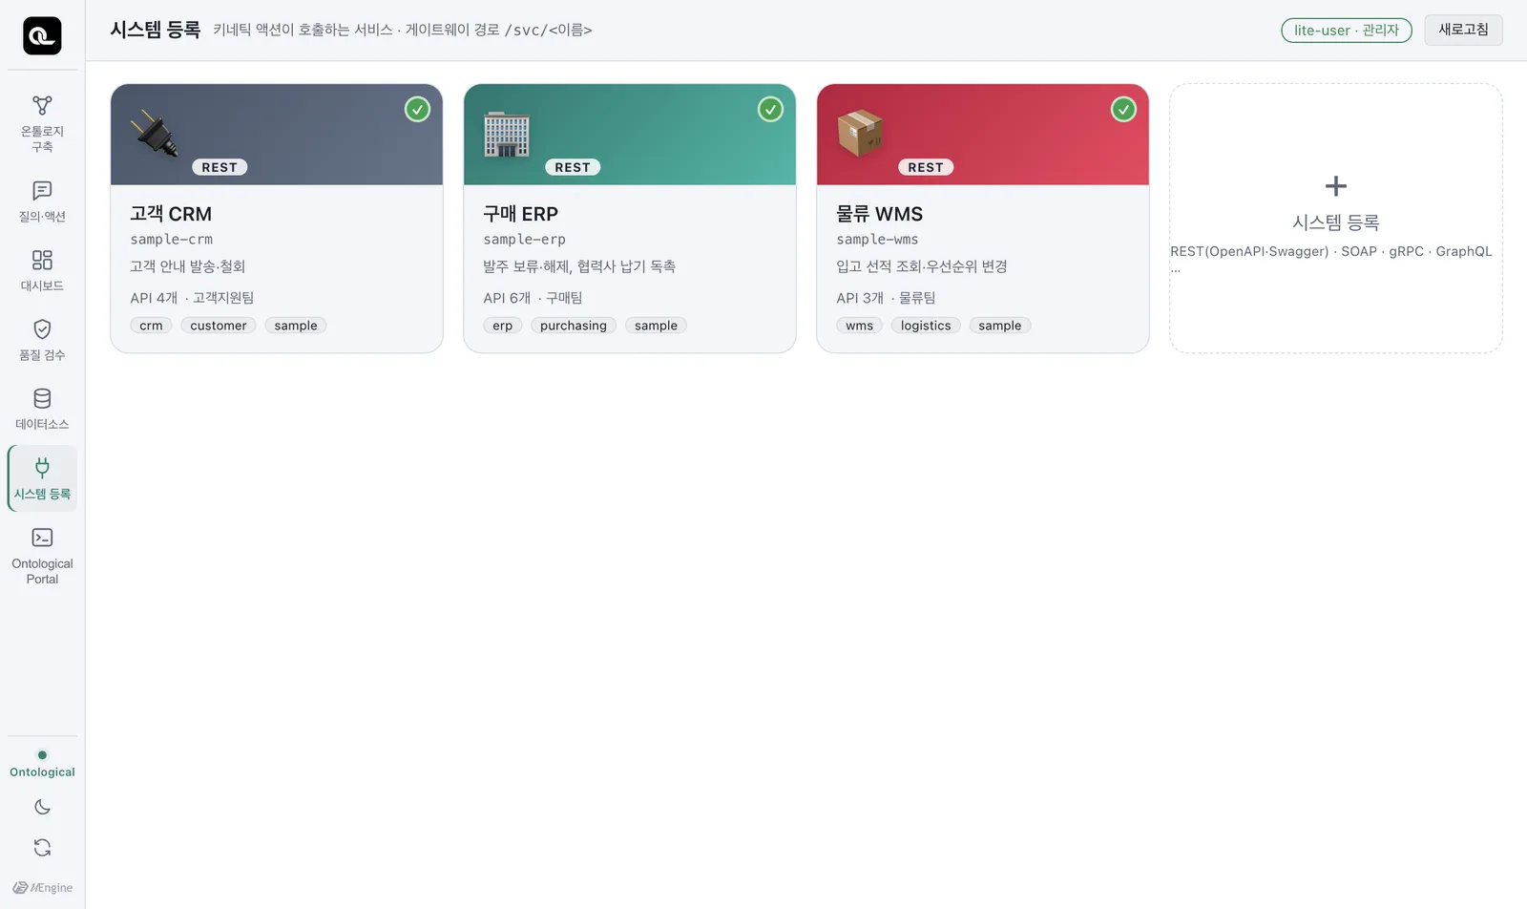
4.6 시스템 등록 · 4.8 설정
액션이 호출할 업무 시스템 API를 OpenAPI 스펙으로 등록한다. 인증 정보는 저장하지 않고 환경 변수 이름만 기록
시스템 등록 (단계 ⑧)
OpenAPI 스펙으로 API 목록 수집, 연결 테스트
인증(API 키·Basic·Bearer·OAuth)은 환경 변수 이름만 기록
구축 에이전트가 골든 커맨드마다 실행 API와 되돌릴 API를 찾아 액션 생성
빈칸: API 없는 시스템(화면 조작) 실행, SOAP·gRPC는 등록만
설정 (공통)
로컬에 로그인된 Claude Code·Codex CLI를 에이전트로 사용
CLI 없이 쓰려면 studio.env에 OpenAI 호환 API 키
그래프 접속·포트는 앱이 정함 — 사용자가 바꾸는 것은 에이전트와 LLM 키뿐
시스템 등록 — 예제 ERP·WMS·CRM

Slide 21
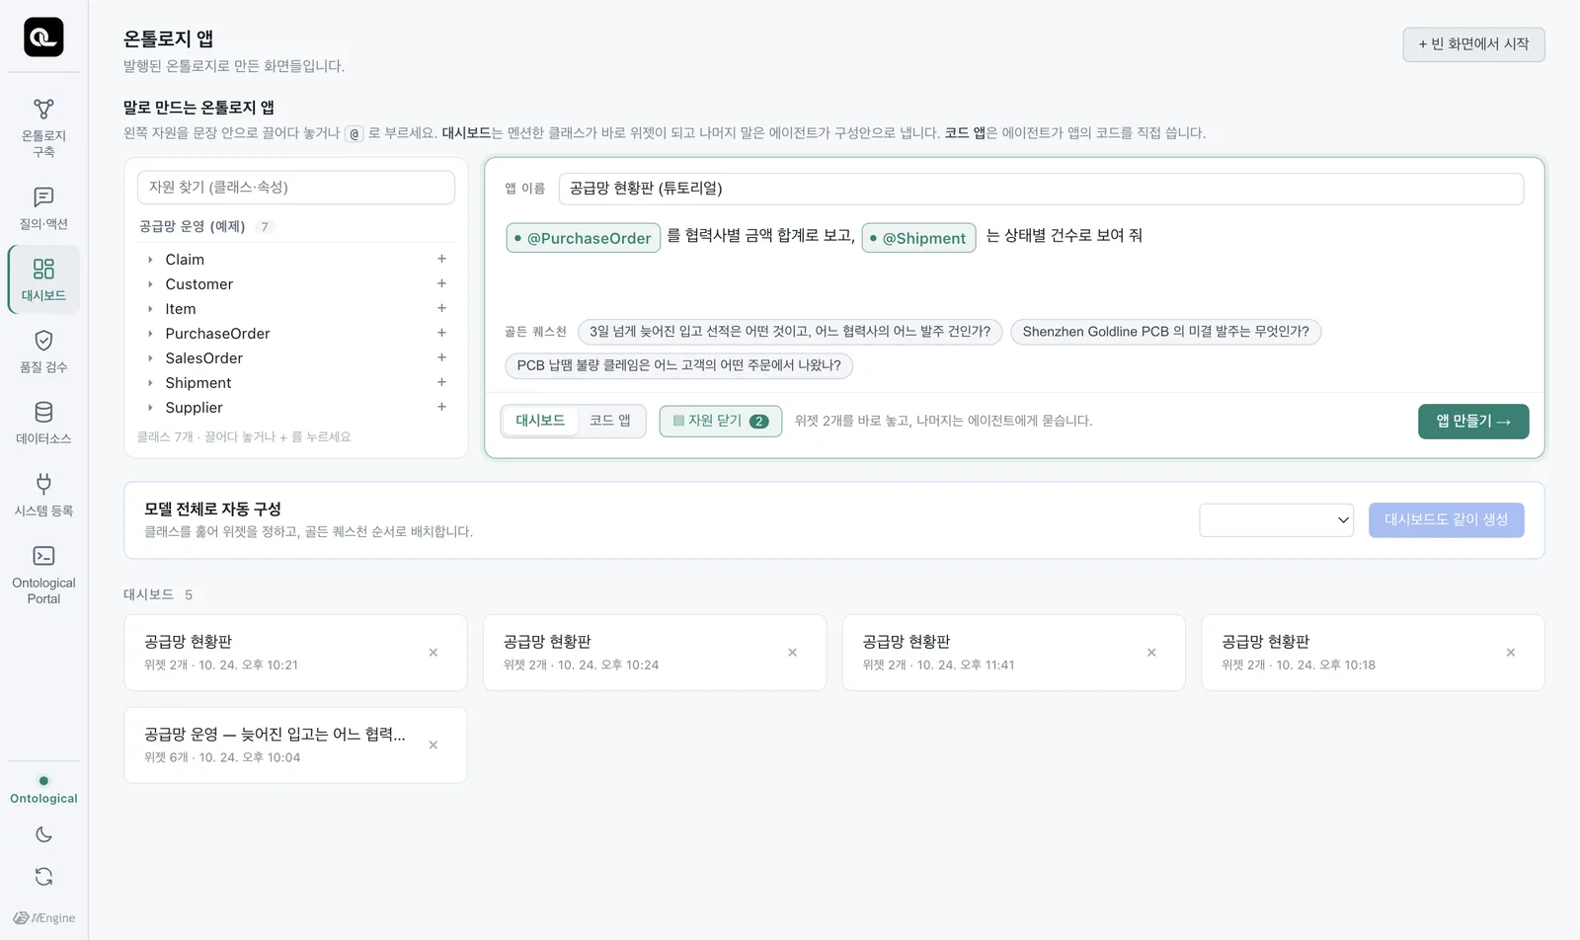
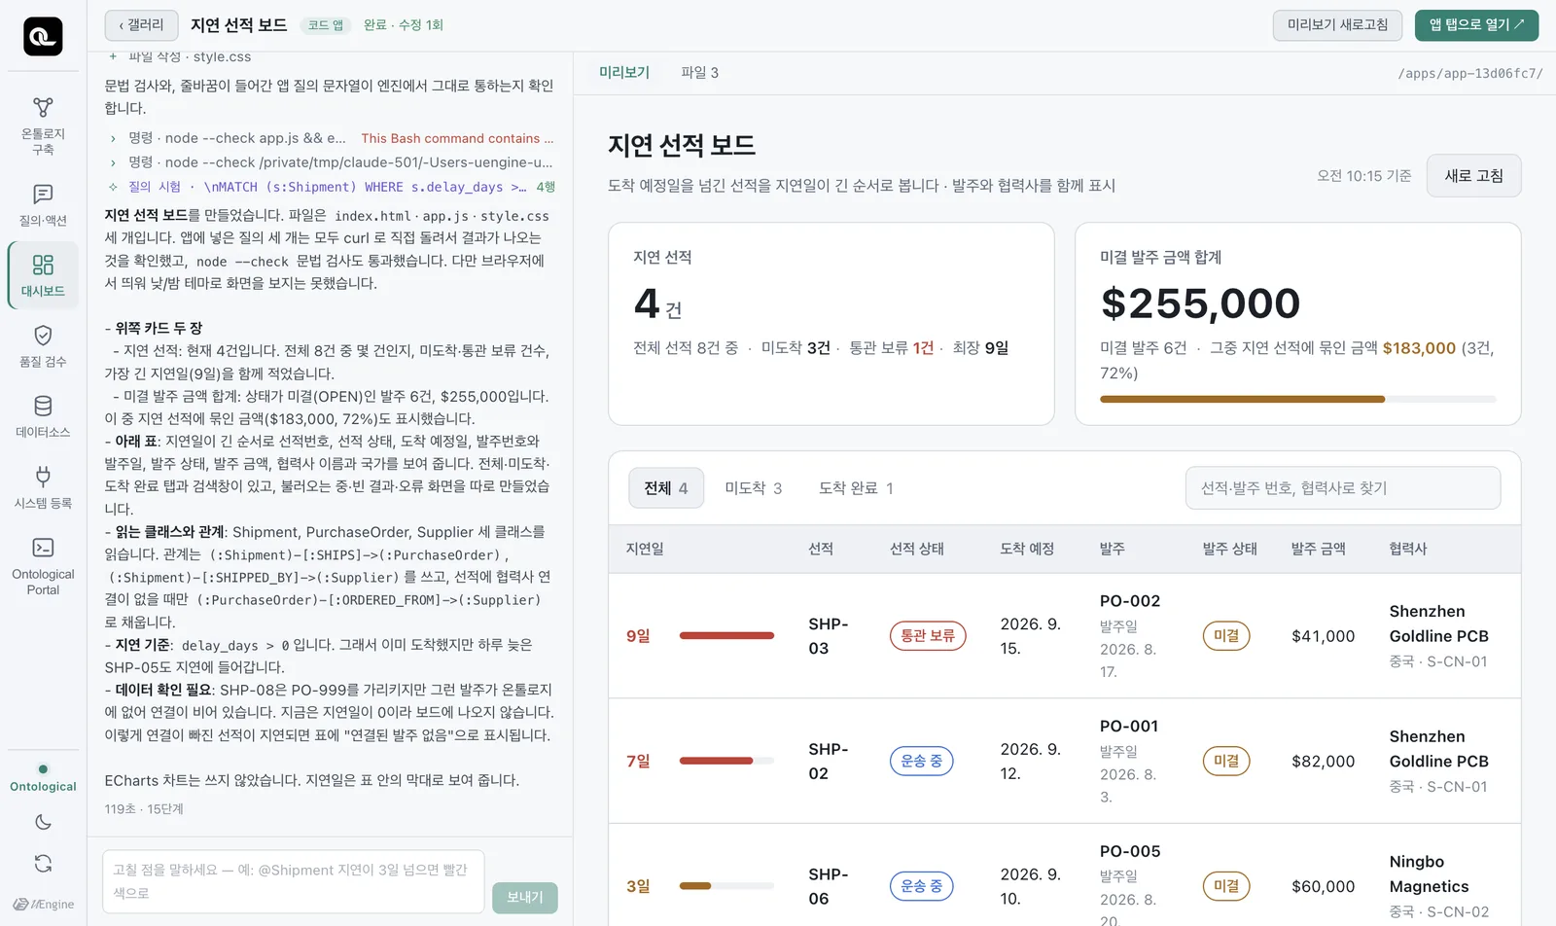
4.7 온톨로지 앱 — 대시보드와 코드 앱 (단계 ⑨)
@로 클래스·속성을 멘션해 말로 요청하면, 대시보드는 엔진이·코드 앱은 코딩 에이전트가 만든다
앱 만들기 (@ 멘션)
코드 앱 미리보기
 | 대시보드 | 코드 앱
만드는 법 | 엔진이 위젯을 먼저 놓고(약 1초), 에이전트가 구성안 제안, 사람이 적용 | 코딩 에이전트가 HTML·JS(Vue 3) 코드 작성 (1~3분)
데이터 | 발행된 온톨로지 | SDK query()로 읽기 전용 Cypher
변경 | 위젯의 액션 버튼 | SDK act() → 계획·승인·실행 창

Slide 22
5. 시사점 — 온톨로지 솔루션에 필요한 기능·화면
Studio 분석에서 도출한, 솔루션 구성 시 참조할 단계별 기능·화면 (✅ 있음 · △ 일부)
층 | 단계 | 필요한 기능 | 필요한 화면 | Studio
공통 | ① 범위 정의 | 역량 질문·실행 요구사항 정의, AI 초안 | 구축 브리프 | ✅
온톨로지 | ② 자원 재사용 | 표준 온톨로지·용어사전·템플릿 가져오기, 병합·정렬 | 자원 라이브러리 | △
온톨로지 | ③ 온톨로지 설계 | AI 설계 초안, 스키마 편집, 표준 형식 입출력 | 스키마 지도·편집기 | ✅ (입출력 없음)
지식그래프 | ④ 원천 연결·매핑 | DB·API·파일 커넥터, 매핑형·복사형, 메타데이터 증강 | 데이터소스·가상 그래프 | ✅ (DB만)
지식그래프 | ⑤ 추출·적재·식별 | 문서 추출, 엔티티 식별, 대용량 적재·동기화 | 구축 진행·결과 | △
공통 | ⑥ 검증·발행 | 역량 질문 자동 실행, 드라이런, 사람 검수, 발행 | 구축 보고·품질 검수 | ✅
솔루션 | ⑦ 질의·에이전트 | 근거 제시 질의, 그래프 콘솔, MCP, 워크플로 | 질의 화면·콘솔 | ✅ (워크플로 없음)
솔루션 | ⑧ 실행 | 시스템 등록, 액션(단계·보상·정책·승인) | 시스템 등록·계획 카드 | ✅
솔루션 | ⑨ 앱 | 대시보드·코드 앱·SDK·액션 버튼 | 앱 빌더·갤러리 | ✅
공통 | ⑩ 운영·진화 | 스키마 이력, 변경 제안·리뷰, 배포 | 콘솔·변경 관리 | △
공통 원칙: AI가 제안하고 사람이 확정한다 — 골든 퀘스천 초안, 품질 검수, 발행, 대시보드 구성안, 액션 승인이 모두 이 원칙을 따름

Slide 23
5. 시사점 — Studio에 없는 기능 (빈칸)
튜토리얼과 다운로드 설치본에서 확인되지 않은 기능. 솔루션 설계 시 제품 기능으로 채울지, 구축 서비스(사람)로 채울지 결정 필요
단계 | Studio에 없는 기능
① | 착수 진단 · 교육 · 일정 계획
② | 외부 표준 온톨로지 · 용어사전 · 산업 템플릿 재사용
③ | OWL · RDF 등 표준 형식 입출력
④⑤ | API · 파일 원천, 대용량 파이프라인, 동기화 스케줄
⑦ | 멀티 에이전트 워크플로
⑧ | API 없는 시스템 실행(화면 조작)
⑩ | 변경 제안 · 리뷰, 배포 관리
참조 방향
빈칸 대부분은 데이터 규모·외부 표준·운영 거버넌스 영역
Studio는 "작은 범위를 빠르게 구축·검증·활용"하는 흐름에 강점
자체 솔루션은 Studio의 구축 흐름을 참조하고, 빈칸을 제품 기능 또는 구축 서비스로 보완

Slide 24
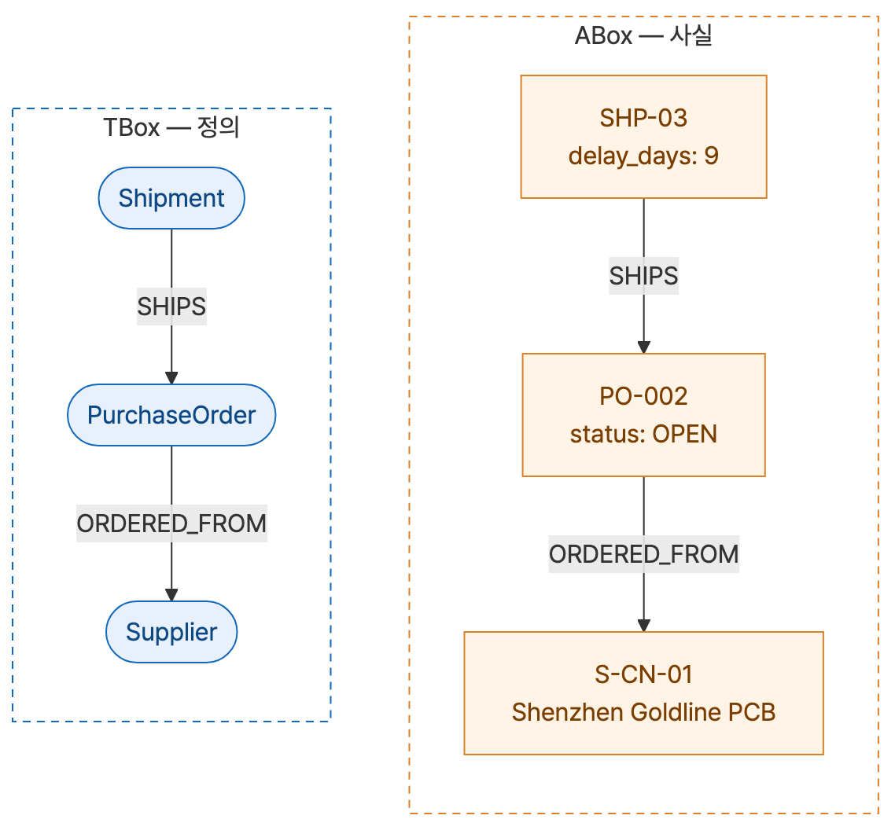
[Appendix] TBox와 ABox · 온톨로지 표현 언어
TBox는 용어의 정의(온톨로지), ABox는 개체에 대한 사실(지식그래프). 표준 표현 언어는 온톨로지를 파일로 주고받을 때 사용
언어 | 한 줄 설명 | 답하는 질문
RDF | 모든 사실을 "주어–서술어–목적어" 세 칸으로 적는 기본 형식 | 사실을 어떻게 적는가?
RDFS | 클래스·상위 클래스·속성의 범위를 정하는 최소한의 어휘 | 어떤 종류가 있고 무엇과 연결되나?
OWL | RDFS에 개수 제한·배타·역관계 같은 논리 규칙을 더한 언어 | 무엇이 논리적으로 참인가? (추론)
SHACL | 데이터가 정해진 모양을 지키는지 검사하는 규칙 언어 | 규칙에 맞는가? (검증)
LinkML | YAML로 스키마를 쓰고 위 형식들로 변환하는 모델링 언어 | 한 벌로 여러 형식을 만들 수 있나?
Studio는 이 형식들이 아니라 정의를 그래프의 노드(_OntologyClass 등)로 저장
예시 코드는 보고서 부록 E 참고
TBox(정의)와 ABox(사실) — 공급망 예
출처: Baader 외(2003) The Description Logic Handbook, W3C RDF·RDFS·OWL 2·SHACL, linkml.io

